Slide 1

Resolução do problema de localização de regeneradores através de algoritmos de inteligência artificial
Projeto Informático 2017/2018
Pedro Ferreira (2151163@my.ipleiria.pt)
Rodrigo Pessoa (2150662@my.ipleiria.pt)

Slide 2
Índice
Básicos
O Problema
Problemas Np-Complete
Como resolvemos o problema
Motivação
Planeamento
Metodologia
Tecnologias e Linguagens
Estrutura do programa
Algoritmos Implementados
Resultados
Conclusões acerca dos algoritmos
Considerações finais
Trabalho futuro
Conclusão

Slide 3
Básicos
Trabalho realizado no contexto da UC de Projeto Informático
Projeto da área temática de Inteligência Artificial
Orientadoras:
Anabela Moreira Bernardino
Eugénia Moreira Bernardino
Prazos:
Resultados do sorteio – 27/02/2018
Entrega do projeto – 26/06/2018

Slide 4
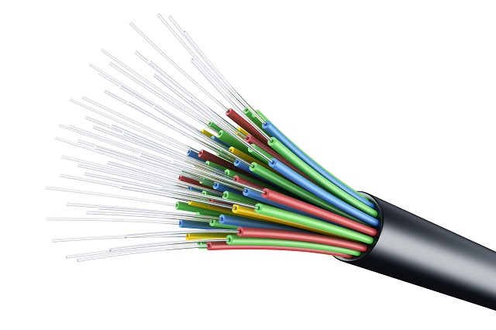
Problema – As Redes Óticas
Numa rede ótica, o sinal ótico deteriora-se à medida que fica mais longe da fonte
Isto acontece devido a falhas na fibra como:
Atenuação
Dispersão
Conversação
Ou seja:
A distância a que um sinal ótico pode ser enviado sem perder ou deteriorar a informação é limitada

Slide 5

Problema – Os Regeneradores
Deste modo, é necessário regenerar os sinais óticos periodicamente, utilizando regeneradores
Estas máquinas servem para restaurar o sinal, aumentando a distancia que este consegue percorrer sem perder qualidade
Têm um custo de instalação e manutenção bastante elevado

Slide 6
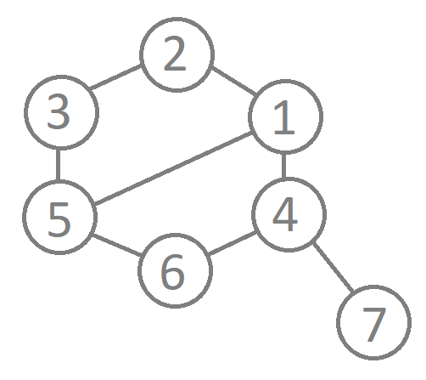
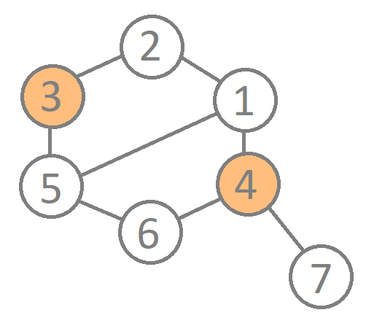
Problema – O nosso Objetivo
Dada uma rede ótica, pretendemos encontrar o subconjunto ideal de regeneradores a ser instalados a um custo mínimo, de modo a que cada par de nós possa comunicar entre si

Slide 7

Problemas NP-Complete
O PLR é considerado um problema NP-Complete
Um problema é classificado NP-Complete se for considerado NP-Hard
Qualquer algoritmo utilizado para resolver um problema do tipo NP-Hard em tempo polinomial pode ser posteriormente traduzido para resolver qualquer problema também NP-Hard.

Slide 8

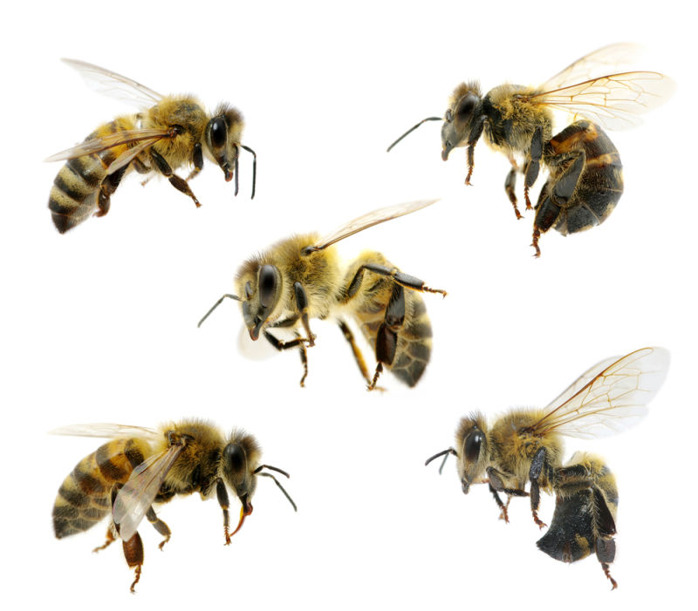
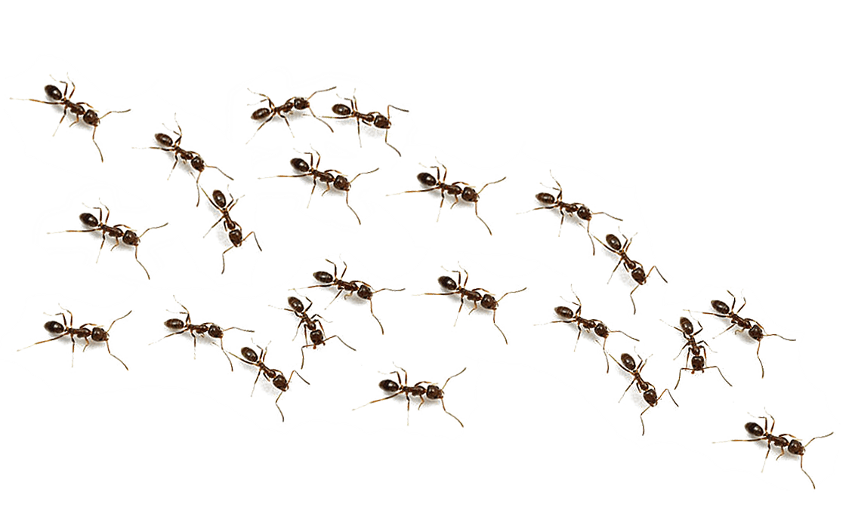
Como resolvemos o problema
Desenvolvimento de uma aplicação em C++ que vai achar a melhor solução para um problema especificado
Aplicação de vários algoritmos de inteligência artificial
Algoritmos evolutivos
Algoritmos de Swarm Intelligence

Slide 9

Motivação
Escolhemos este problema pois:
O PLR é um problema atual no mundo real
Surge a oportunidade e o desafio de trabalhar com Inteligência Artificial
Requer trabalho de investigação e de pesquisa

Slide 10
Planeamento
Durante todo o desenvolvimento, as tarefas a realizar foram determinadas com ajuda das orientadoras através de reuniões semanais e presenciais
Fomos determinando os nossos objetivos com base nas necessidades que iam surgindo
Tivemos sempre presentes desde o inicio os requisitos mínimos

Slide 11
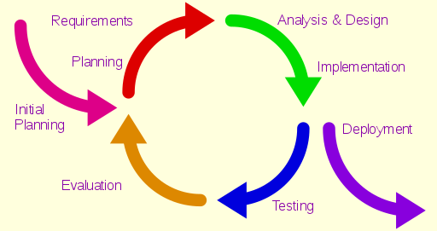
Metodologia
Durante o desenvolvimento deste projeto adotamos a metodologia de “desenvolvimento iterativo e incremental”

Slide 12



Tecnologia e Linguagens
Por ser um problema em que a rapidez de execução é importante, decidimos desenvolver a aplicação em C++
Inicialmente em C++/CLI, mas abandonado devido a limitações
Optamos por desenvolver a aplicação na plataforma Qt
Trabalhámos também com Git, Github, RapidMiner e Excel

Slide 13
Estrutura do Programa - Problema
Problemas obtidos sob o formato de ficheiros de texto
Obtidos a partir do site do Centro de Computadores da Universidade de Viena
Estes ficheiros contem uma matriz que representa as ligações entre os diferentes nós, o número de nós, o número de ligações, e nos problemas em que se aplique, um vetor de pesos

Slide 14

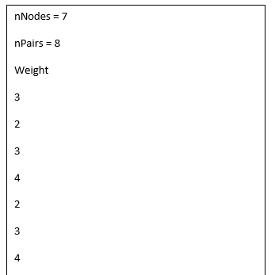
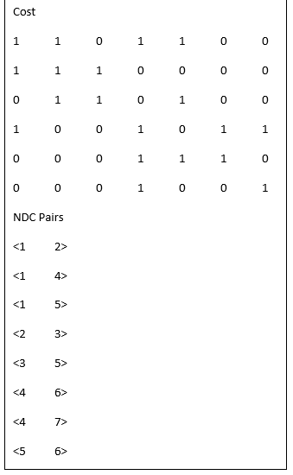

Exemplo de problema
Problema com 7 nós
Ficheiro texto do problema
Vetor de pesos do problema

Slide 15
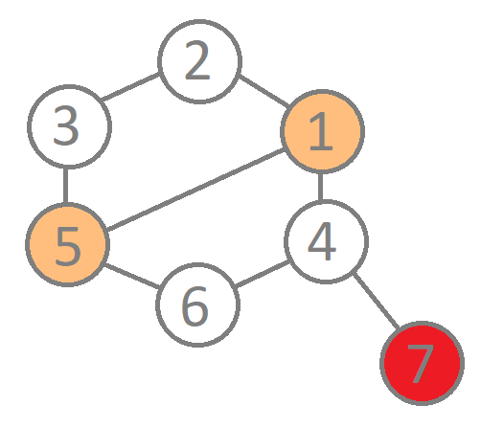
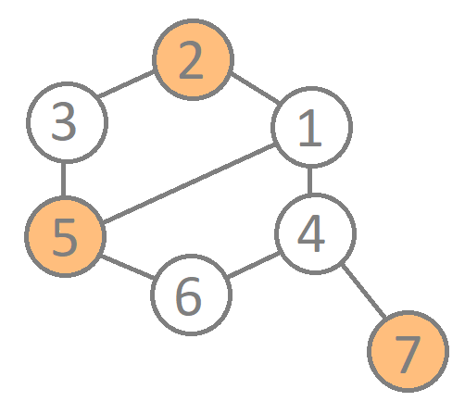

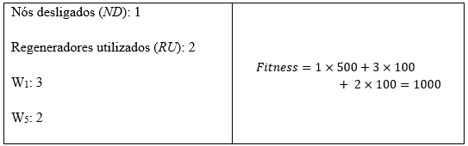
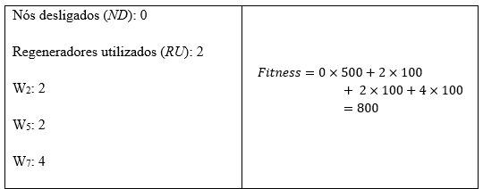

Exemplo de problema
Para calcular a qualidade de uma solução, é calculado um valor de fitness utilizando a seguinte formula:
fitness = ND * 500 + ∑_{RU} W_{i} * 100
Solução inviável
Solução não otimizada
Solução ideal

Slide 16
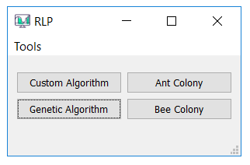
Estrutura do Programa – Menu Principal

Slide 17
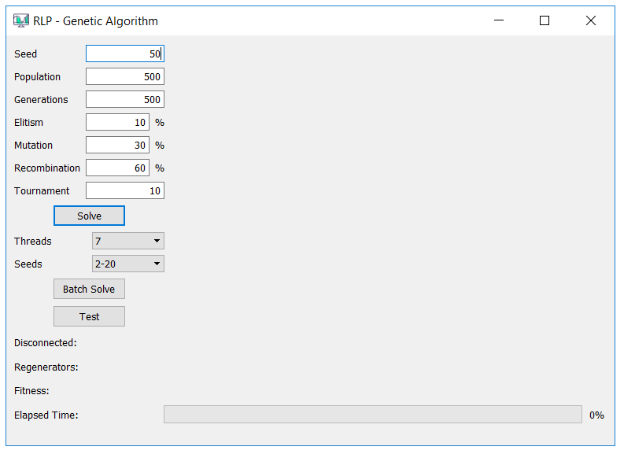
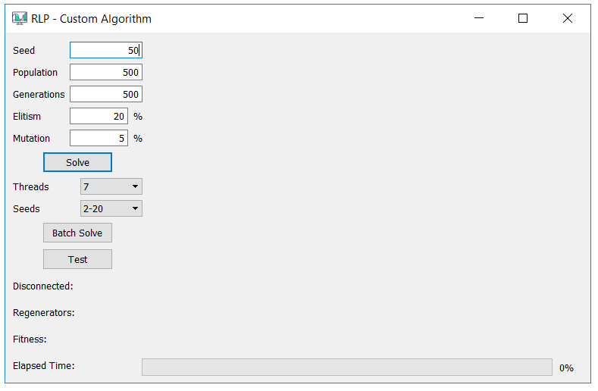
Estrutura do Programa – UI do algoritmo
UI do algoritmo genético
UI do algoritmo Custom

Slide 18
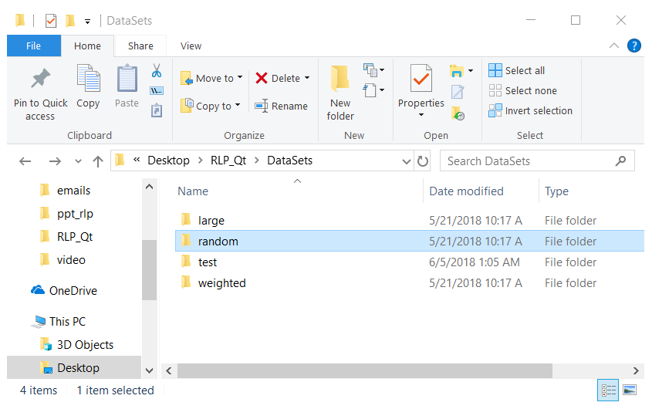
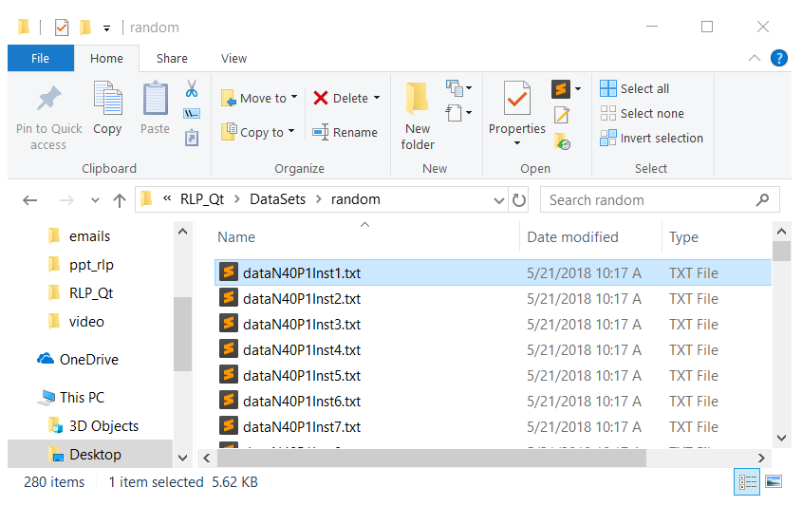
Estrutura do Programa – Escolha do problema

Slide 19
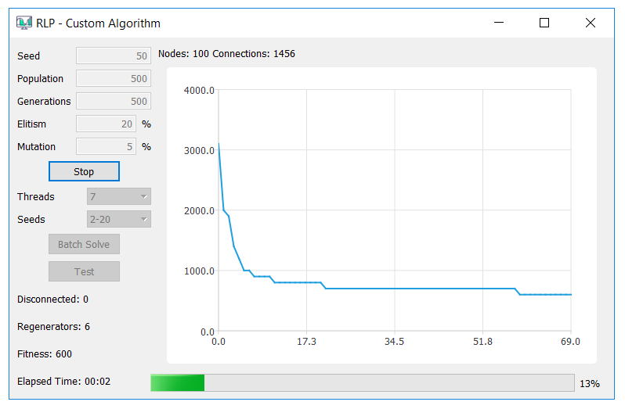
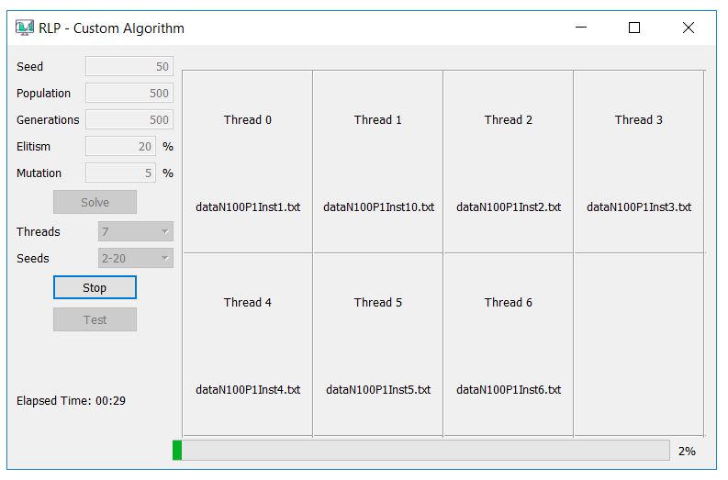
Estrutura do Programa - Resolução
Solve normal
Batch solve com 7 threads

Slide 20
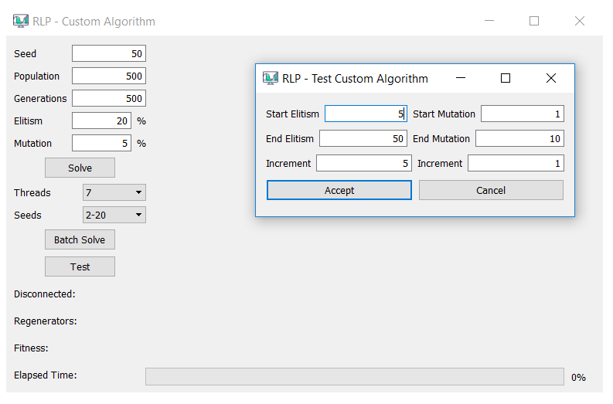
Estrutura do Programa - Testes

Slide 21
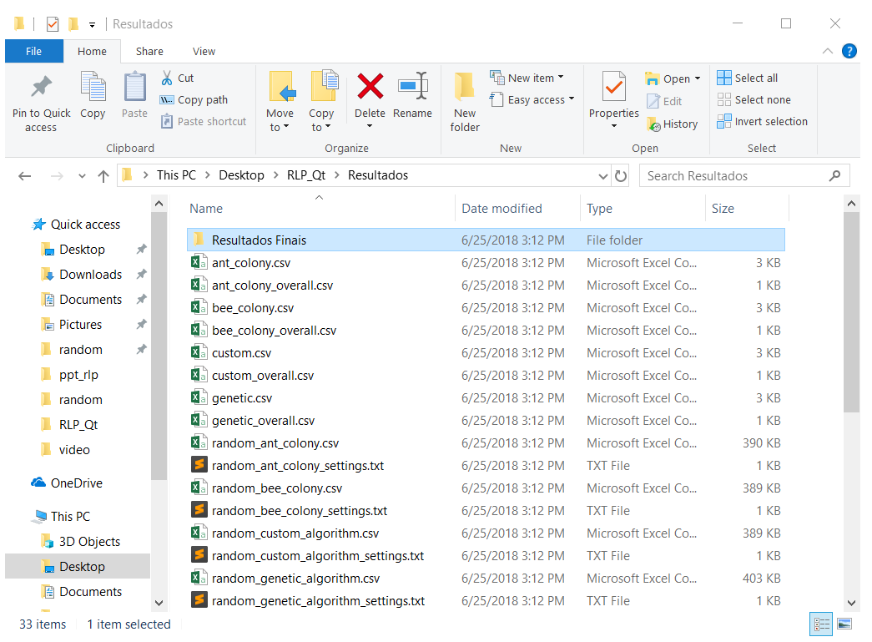
Estrutura do Programa - Resultados

Slide 22
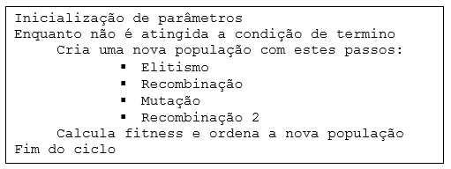
Algoritmos Implementados - Custom
Algoritmo evolutivo
Criado especificamente para este projeto

Slide 23
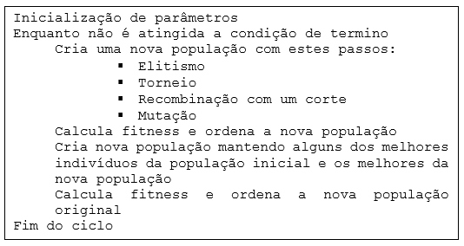
Algoritmos Implementados - Genetic
Algoritmo evolutivo
Baseado na teoria da evolução biológica

Slide 24
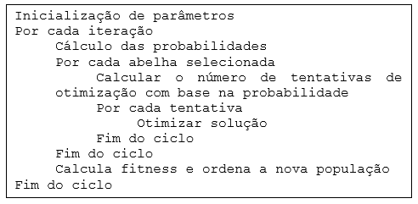
Algoritmos Implementados – BCO
Algoritmo de Swarm Intelligence
Baseado no comportamento das abelhas produtoras de mel

Slide 25
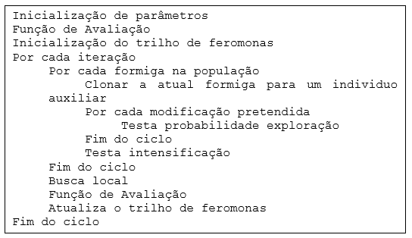
Algoritmos Implementados - ACO
Algoritmo de Swarm Intelligence
Baseado na forma como as formigas procuram alimento

Slide 26
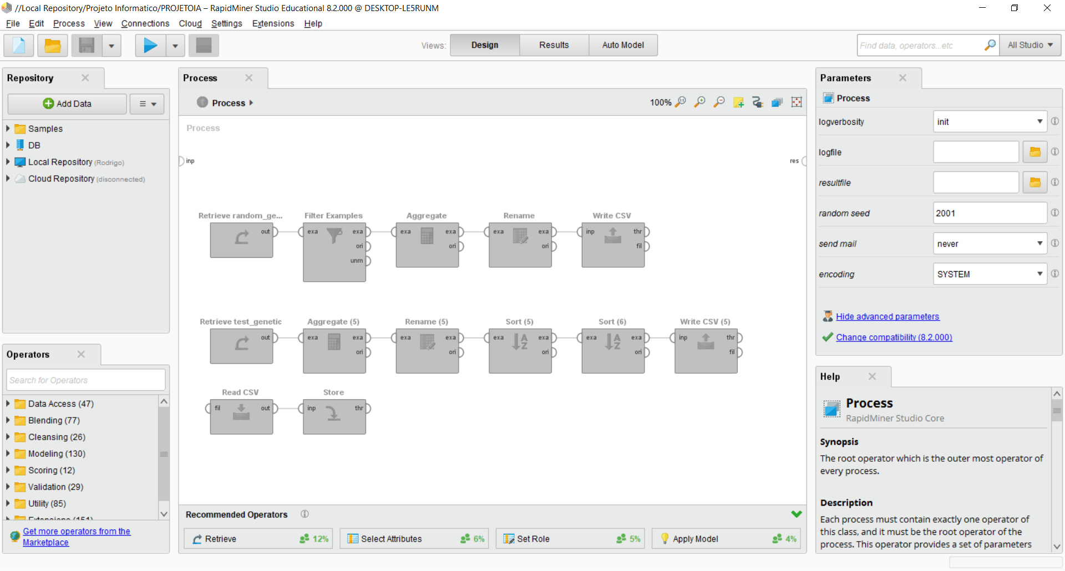
Tratamento dos dados

Slide 27
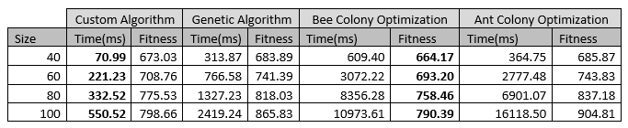
Resultados dos testes
Os testes foram utilizados para:
Determinar os melhores parâmetros para cada algoritmo
Determinar o melhor algoritmo para resolver problemas normais e com pesos
Os resultados dos diferentes algoritmos para os diferentes tamanhos de problema:

Slide 28
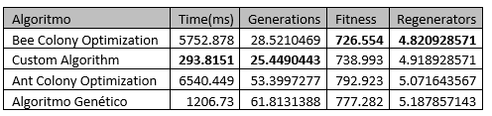
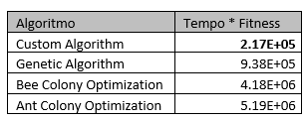
Resultados dos testes
As médias dos resultados dos diferentes algoritmos são:
Relação tempo*fitness

Slide 29

Conclusões relativas aos algoritmos
O algoritmo que apresenta os melhores resultados é o Bee Colony Optimization
O algoritmo que apresenta resultados no menor tempo é o Custom Algorithm
O algoritmo que apresenta a melhor relação tempo*fitness é o Custom Agorithm

Slide 30

Acerca dos resultados
Apesar de o BCO apresentar os melhores resultados, para problemas de grande dimensão é aconselhado o uso do CA
Com mais otimização será possível melhorar os resultados obtidos e reduzir o tempo de execução
Com mais iterações será também possível obter melhores soluções (pois nem sempre é encontrada a solução ideal)

Slide 31
Considerações finais
Este projeto foi um desafio para nós, pois durante a nossa licenciatura em Engenharia Informática não tinha ainda surgido a oportunidade de lidarmos com determinados aspetos importantes para este projeto
Este foi o nosso primeiro contacto com algoritmos do tipo Swarm Intelligence
Ao longo do nosso percurso académico não tínhamos ainda abordado C++, pelo que tivemos de aprender propositadamente a linguagem para este projeto
Tivemos de nos adaptar à plataforma Qt

Slide 32

Trabalho futuro
Criação de uma aplicação que mapeasse redes de fibra ótica do mundo real para o formato aceite pela nossa aplicação
Evolução da nossa aplicação para que se torne apta a resolver mais problemas, em menos tempo, com mais algoritmos, com a obtenção do hardware necessário
Realização de estudos comparativos com resoluções do PLR já existentes na literatura

Slide 33
Conclusão
Apesar dos constrangimentos mencionados, o projeto foi um êxito
Fomos capazes de cumprir todos os requisitos, obtendo boas soluções e implementando com sucesso os vários algoritmos de inteligência artificial
Foi importante para este projeto a aplicação de conhecimentos previamente adquiridos, bem como a aprendizagem de novos conhecimentos teóricos e práticos, e o desenvolvimento de competências de gestão de projeto e colaboração em equipa

Slide 34
Fim

